Slide 1
관료제의 인사시스템
FEAT. 조이름적으시오
4조 2131**** 무역학과 배*현

Slide 2
파견근무제도 슈코(出向)
성·청간, 지방 또는 정부와 민간기관,기업과 협력업체 사이에 인사를 주고 받는 제도
본적(籍)은 본사에 두고 근무는 협력사에서
장래의 간부급 공무원의 많은 경험을 통해 신장을 도모한다는 취지에서 여러 부서를 옮겨 다니며 근무하게하는 인사 방법(관행)

Slide 3
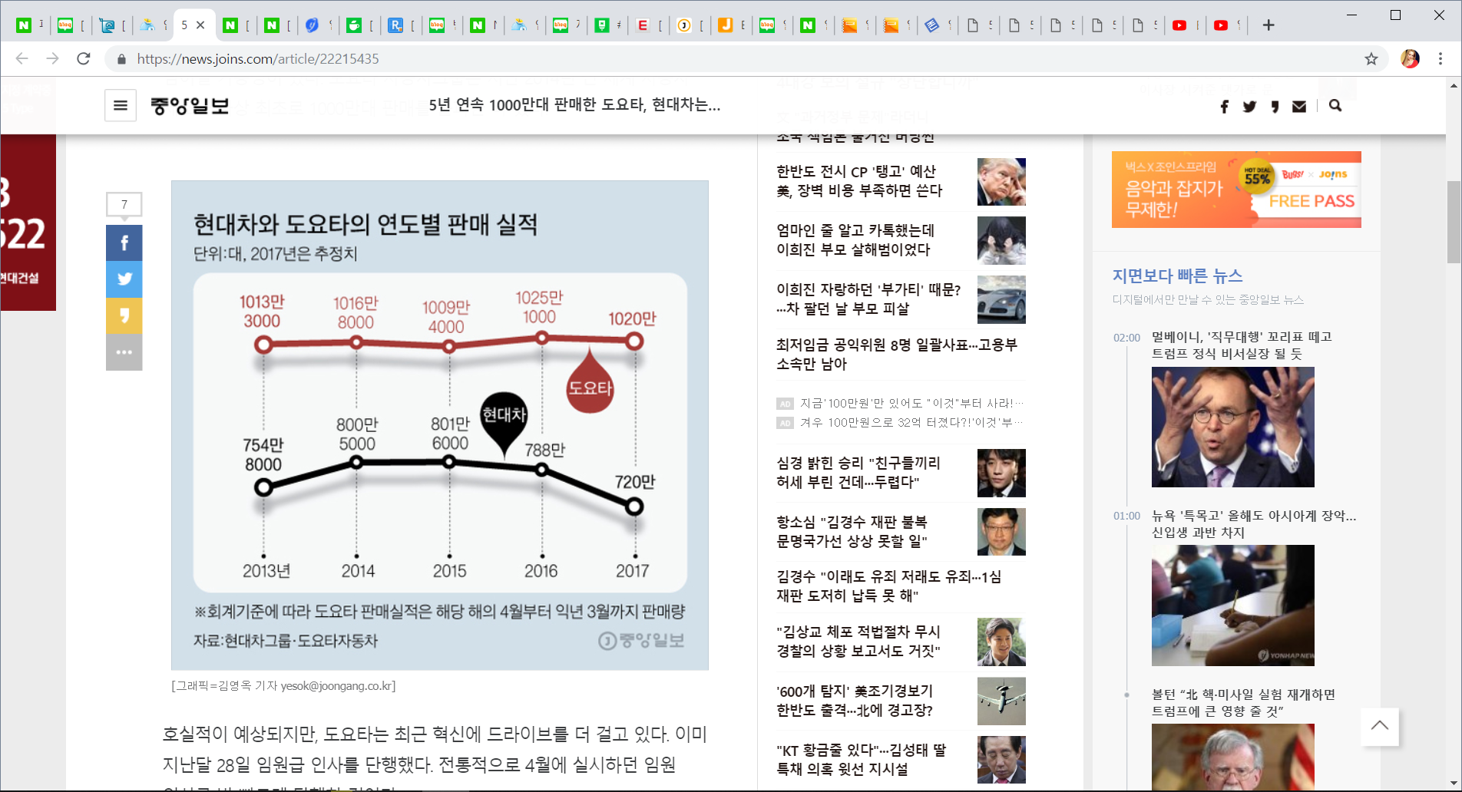
파견근무제도 슈코(出向)
일본 도요타 자동차그룹의 올해 글로벌 판매 대수가 1000만대를 돌파할 가능성이 매우 커졌다. 글로벌 판매 대수가 감소한 현대차그룹과 명확히 대비된다.
지난 2014년 전 세계 자동차 제조사 사상 최초로 1000만대 판매를 돌파한 바 있다.
성장성이 큰 아프리카 시장을 개척하기 위한 전략으로 부품업체로 이직했던 전직 멤버를 다시 영입하며 부품사와 연계도 강화했다.
김태기 단국대 경제학과 교수는 “도요타가 적(籍)은 본사에 두고 협력사에 근무하는 슈코(出向)제도를 운영하는 이유는 부품사와 톱니바퀴처럼 신규 전략을 추진할 수 있기 때문”이라고 설명했다. [출처: 중앙일보] 5년 연속 1000만대 판매한 도요타, 현대차는

Slide 4
파견근무제도 슈코(出向)
적
유
기
정부
민간기관
인사교환(파견,이직)

Slide 5
아마쿠다리あまくだり[天下り·天降り]
사전적의미 : 강림;하림, 전하여, 관청·상관 등으로부터의 강압적 명령
낙하산인사
https://www.youtube.com/watch?v=riRNzE6nmAc

Slide 6
아마쿠다리あまくだり[天下り·天降り]
정의:동기생 중 한명이 진급시 나머지는 관직을 사임 하는 관례에 따라 공직을 사임한뒤 공사(公社),공단(公團) 또는 민간기업의 간부로 내려가는 이른바 관료들의 전직
관료 전직의 형태
-민간 기업에 재취업
-특수법인에 낙하산식 인사
-중앙관정에서 지방자치단체로의 이동
현직시절엔 막강한 권한, 퇴직후에는 돈과 일자리 보장
장점: 관청이 직접 기업을 상대하지 않고 관계를 유지할 수 있는 완충적인 측면
단점: 아마쿠다라나 슈코가 업계에 압력을 넣거나 관청과 기업의 담합을 조장

Slide 7
결론
이러한 시스템(관습)들이 일본의 관료제가 발전 할 수 있도록 한 원동력이자 곧 국가 경쟁력
한국도 비슷한 부분이 많다. 일본의 사례를 보고 우리나라에 어떻게 적용 및 대비를 할 수 있을지 생각해 봐야한다.

Slide 8
출처
https://blog.naver.com/ohohoms/90031655665
http://www.edaily.co.kr/news/read?newsId=01177526616156552&mediaCodeNo=257&OutLnkChk=Y
https://news.joins.com/article/22959331
https://blog.naver.com/wooramzzz/220436166184
https://news.joins.com/article/22215435

Slide 9
1994년 인사원의 발표자료에 따르면, 본청 과장급 중에서 46%, 국장급 56%가 타 기관에서 근무한 경험을 갖고 있었다.
파견근무제도는 하나의 인재양성 수단으로 봄
정의:동기생 중 한명이 진급시 나머지는 관직을 사임 하는 관례에 따라 50대에 국,과장으로 공직을 사임한뒤 낙하산 인사로 공사(公社),공단(公團) 또는 민간기업의 간부로 내려가는 이른바 관료들의 전직

